Slide 1
Customer Satisfaction
CRE Primaria
2026
Brescia 12/10/2026

Slide 2
Presentazione
In questo report sono riportati i risultati dell’indagine di Customer Satisfaction relativo al servizio dei Centri Ricreativi Estivi Primaria del Comune di Brescia nel periodo giugno, luglio e agosto 2026.
L’indagine ha il compito di monitorare il gradimento delle famiglie sulla qualità dei servizi usufruiti, frutto della collaborazione tra il Settore Diritto allo Studio, Rapporti con Università, Sport, Politiche Giovanili, Sostenibilità Sociale e Pari Opportunità e l’Ufficio comunale di statistica – Settore Transizione Digitale.
Attraverso questa indagine è stata rilevata la soddisfazione delle famiglie in relazione a diverse dimensioni, quali: ambienti utilizzati, costi, orari, rapporto con le famiglie, rapporto con i bambini, accessibilità alle informazioni organizzative, attività proposte e servizio ristorazione.
Come per le precedenti edizioni (2018-2025), il questionario alle famiglie è stato somministrato alle famiglie via internet CAWI (Computer Assisted Internet Interview).
In caso di più scuole frequentate, ai genitori è stato chiesto di valutare la principale (quella frequentata per più settimane).

Slide 3
Risultati in sintesi
Le famiglie che hanno partecipato al questionario sono 362 su 744. Il tasso di partecipazione è quindi del 48,7%, in leggero calo rispetto all’anno passato (2025 -> 49,0%).
Il giudizio globale del servizio offerto dai CRE è complessivamente molto elevato (8,4/10), così come la valutazione delle singole scuole.
Anche le valutazioni medie dei singoli aspetti presi in esame nel questionario sono sempre decisamente positivi.

Slide 4
Risultati in sintesi
I genitori avevano la possibilità di lasciare anche commenti scritti per osservazioni e suggerimenti.
Emergono molti aspetti positivi:
Elevato gradimento generale del servizio, considerato molto utile per le famiglie e in molti casi esperienza positiva per i bambini.
Apprezzamento per coordinatori ed educatori nelle diverse scuole descritti come competenti, disponibili e accoglienti.
Attività esterne e uscite generalmente gradite, in particolare la piscina, le visite in biblioteca e alcune esperienze intergenerazionali (RSA).
Buona inclusione in diversi casi di bambini con disabilità, con ringraziamenti specifici ad alcuni coordinatori e assistenti.
Servizi di pre e post CRE giudicati molto utili dalle famiglie lavoratrici.

Slide 5
Risultati in sintesi
Tra i suggerimenti per il miglioramento del servizio si segnalano:
Caldo eccessivo: è il tema più citato. Molte richieste di climatizzazione degli ambienti, maggiori zone d'ombra, attività al chiuso nelle ore più calde e uscite in luoghi freschi o con acqua.
Qualità e varietà di mensa e merende: diverse segnalazioni su pasti poco graditi e necessità di maggiore varietà.
Gestione dei bambini con disabilità: in alcuni casi si segnalano anche richieste di più operatori di sostegno e maggiore continuità degli assistenti.
Attività e programmazione: richieste di più laboratori, sport, piscina e gite diversificate.
Periodo di apertura insufficiente: richieste di estendere il servizio a settembre, aumentare le settimane disponibili e garantire una migliore copertura ad agosto.
Aspetti organizzativi e burocratici: difficoltà nelle iscrizioni, comunicazione tra uffici ed educatori non sempre efficace. Rigidità di alcuni orari.

Slide 6
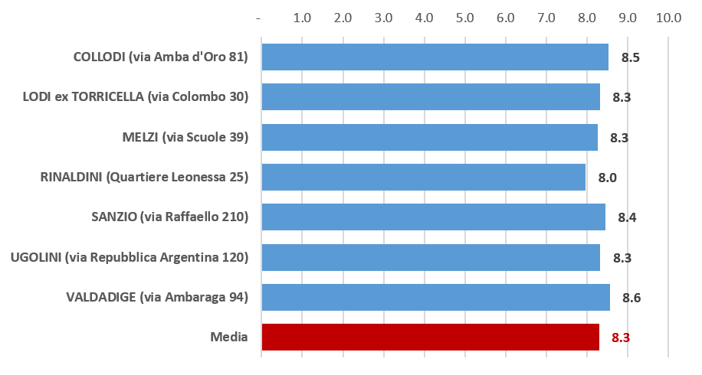
Valutazione complessiva
Complessivamente quanto è soddisfatto del servizio offerto dalla scuola frequentata questa estate?
In una scala che va da 1 (= valore minimo) a 10 (= valore massimo)

Slide 7
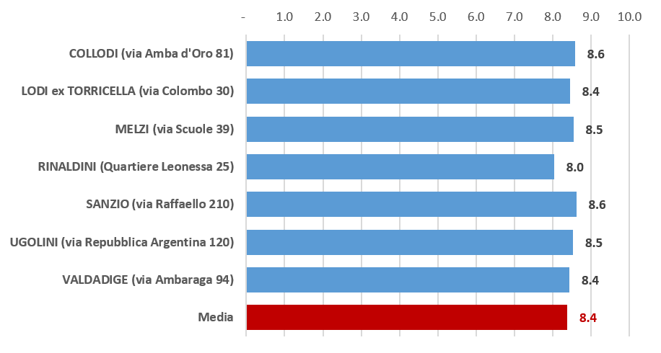
Valutazione complessiva
Complessivamente quanto è soddisfatto del servizio offerto dai Centri Ricreativi Estivi di scuola primaria del Comune di Brescia?
In una scala che va da 1 (= valore minimo) a 10 (= valore massimo)

Slide 8
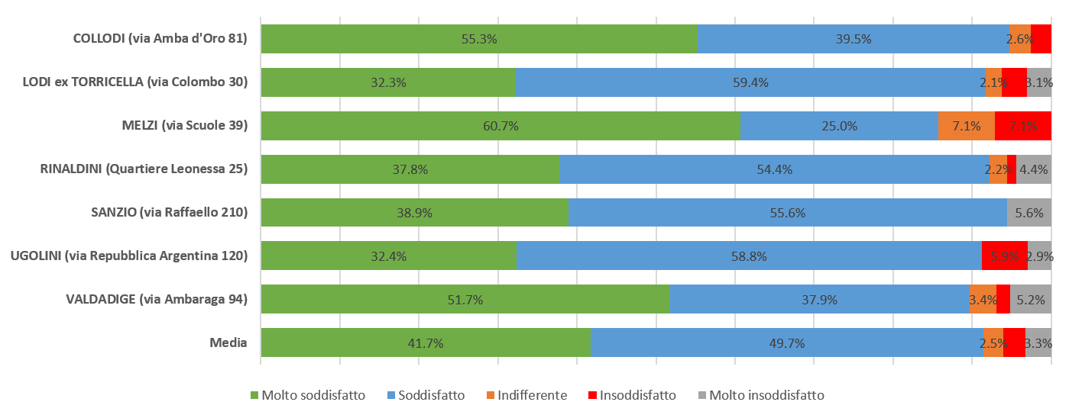
Valutazione singoli aspetti
Spazi dedicati alle attività del Centro Estivo frequentato, con riferimento alla gradevolezza e accoglienza per i bambini
In una scala che va da 1 (= Molto insoddisfatto) a 5 (= Molto soddisfatto)
Valutazione
4,5
4,1
4,4
4,2
4,2
4,1
4,3
4,2

Slide 9
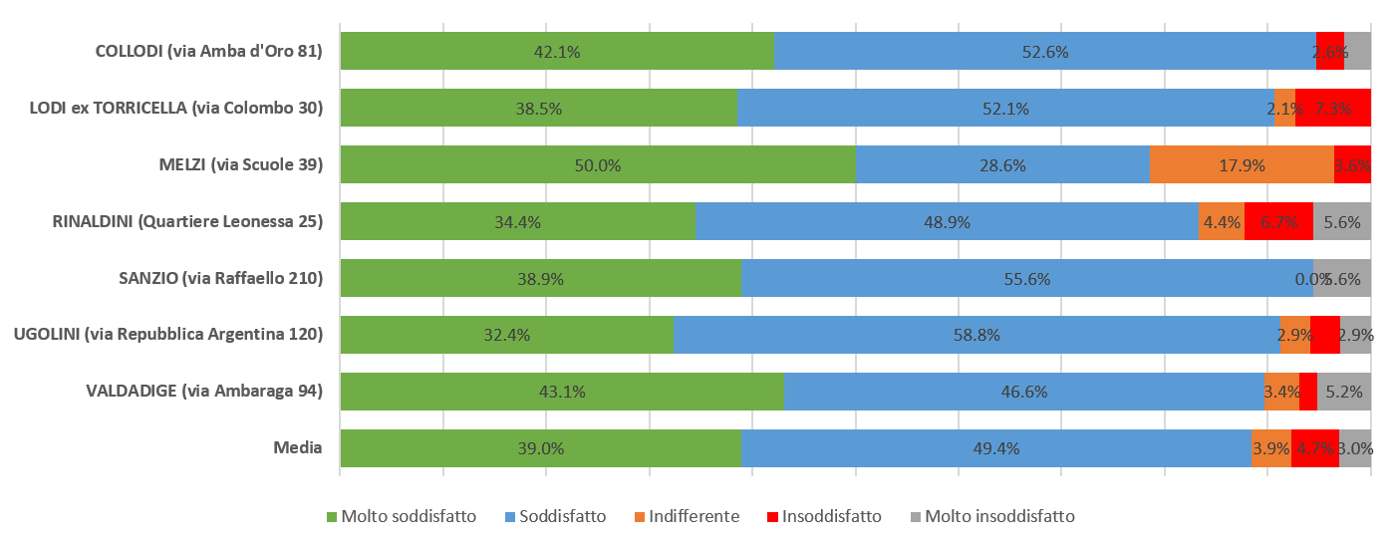
Valutazione singoli aspetti
Attività e esperienze proposte
In una scala che va da 1 (= Molto insoddisfatto) a 5 (= Molto soddisfatto)
Valutazione
4,3
4,2
4,3
4,0
4,2
4,1
4,2
4,2

Slide 10
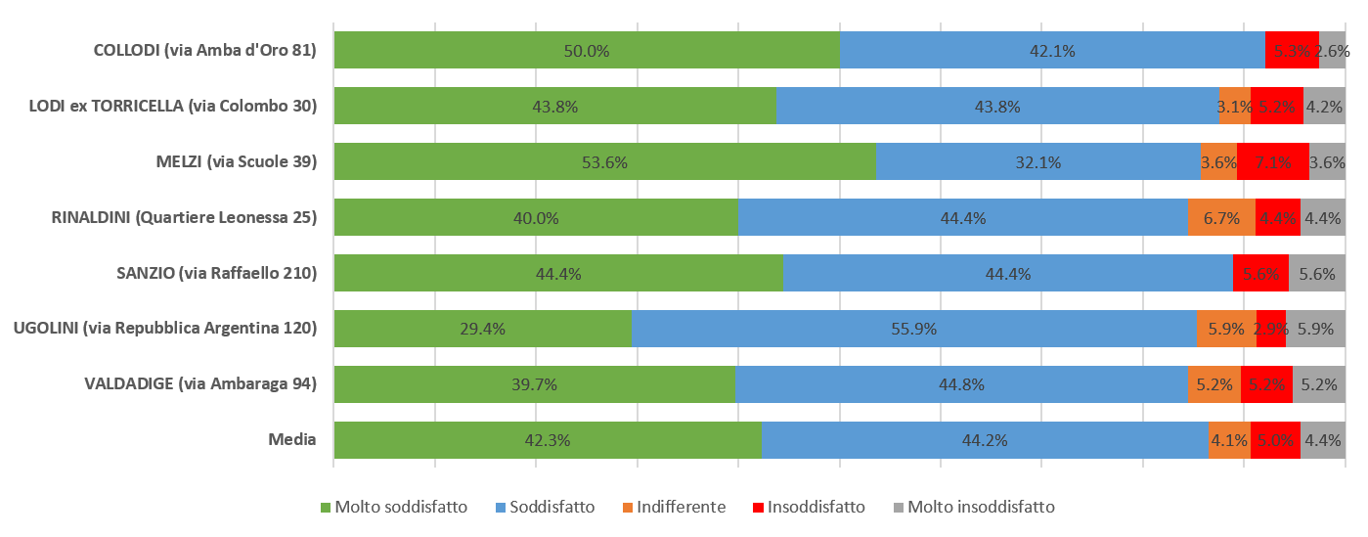
Valutazione singoli aspetti
Rapporto con i bambini instaurato dai coordinatori / operatori / animatori durante la gestione delle attività
In una scala che va da 1 (= Molto insoddisfatto) a 5 (= Molto soddisfatto)
Valutazione
4,3
4,2
4,3
4,1
4,2
4,0
4,1
4,1

Slide 11
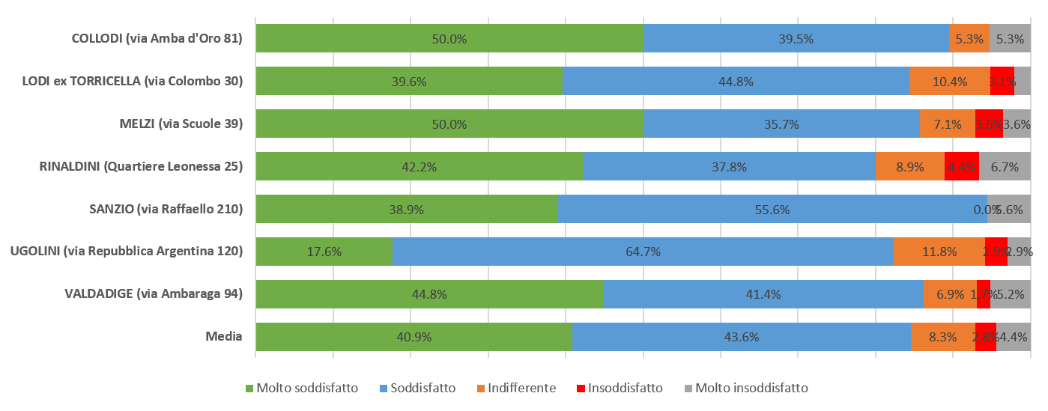
Valutazione singoli aspetti
Rapporto con i genitori (accoglienza delle richieste, gestione delle situazioni di emergenza, reclami ecc.)
In una scala che va da 1 (= Molto insoddisfatto) a 5 (= Molto soddisfatto)
Valutazione
4,3
4,2
4,3
4,0
4,2
3,9
4,2
4,1

Slide 12
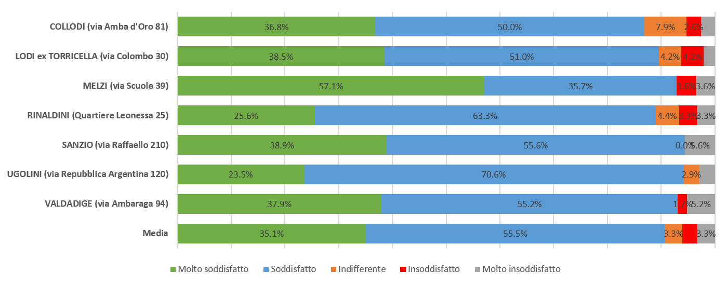
Valutazione singoli aspetti
Accessibilità alle informazioni organizzative (con riferimento agli uffici amministrativi, alla modulistica, all'iscrizione sul sito amministrativo)
In una scala che va da 1 (= Molto insoddisfatto) a 5 (= Molto soddisfatto)
Valutazione
4,2
4,2
4,4
4,0
4,2
4,1
4,2
4,2

Slide 13
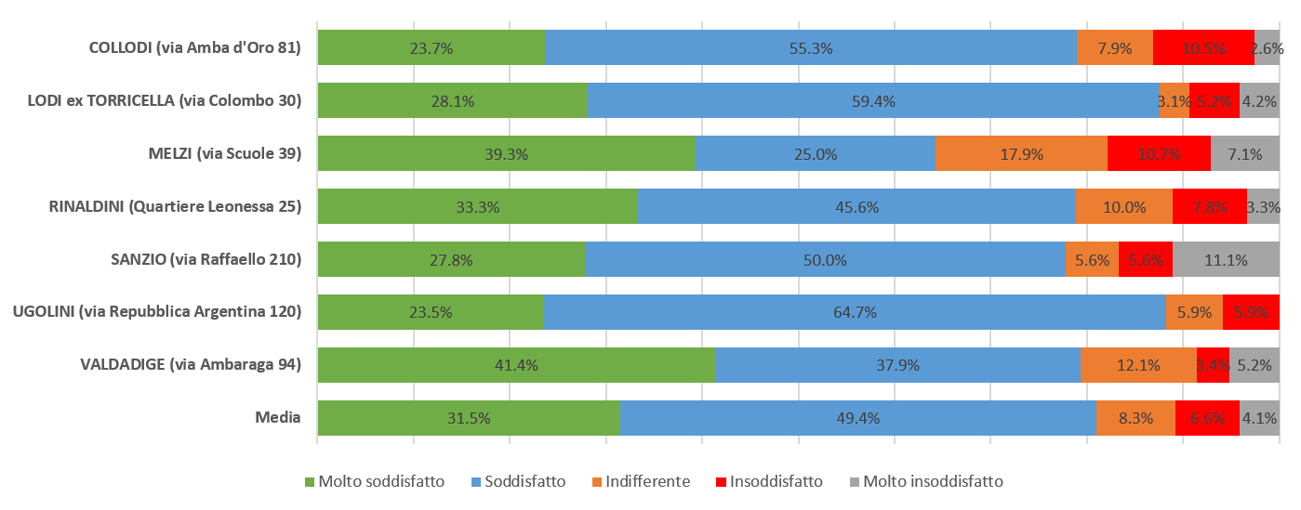
Valutazione singoli aspetti
Servizio di ristorazione in generale (pranzo, merenda e spuntino)
In una scala che va da 1 (= Molto insoddisfatto) a 5 (= Molto soddisfatto)
Valutazione
3,9
4,0
3,8
4,0
3,8
4,1
4,1
4,0

Slide 14
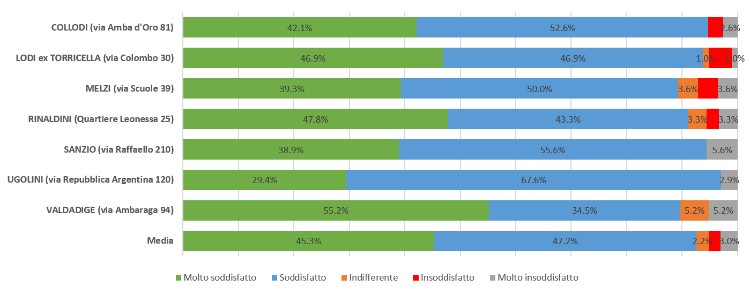
Valutazione singoli aspetti
Orari di apertura e chiusura del Centro Estivo frequentato
In una scala che va da 1 (= Molto insoddisfatto) a 5 (= Molto soddisfatto)
Valutazione
4,3
4,3
4,2
4,3
4,2
4,2
4,3
4,3

Slide 15
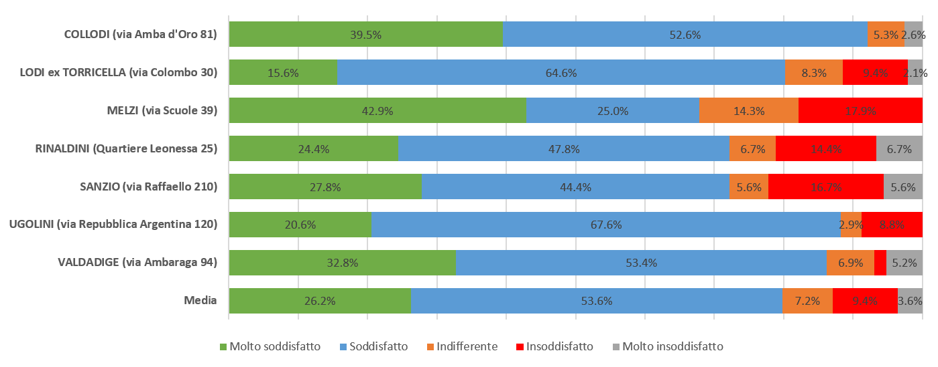
Valutazione singoli aspetti
Costi del Centro Estivo frequentato
In una scala che va da 1 (= Molto insoddisfatto) a 5 (= Molto soddisfatto)
Valutazione
4,3
3,8
3,9
3,7
3,7
4,0
4,1
3,9

Slide 16
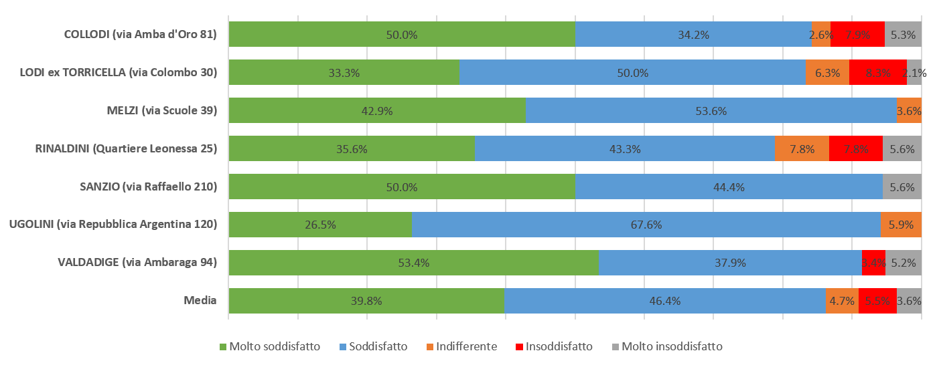
Valutazione singoli aspetti
Uscite in piscina e altre gite
In una scala che va da 1 (= Molto insoddisfatto) a 5 (= Molto soddisfatto)
Valutazione
4,2
4,0
4,4
4,0
4,3
4,2
4,3
4,1

Slide 17
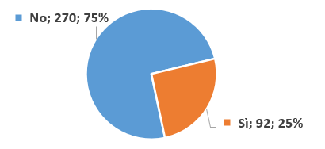
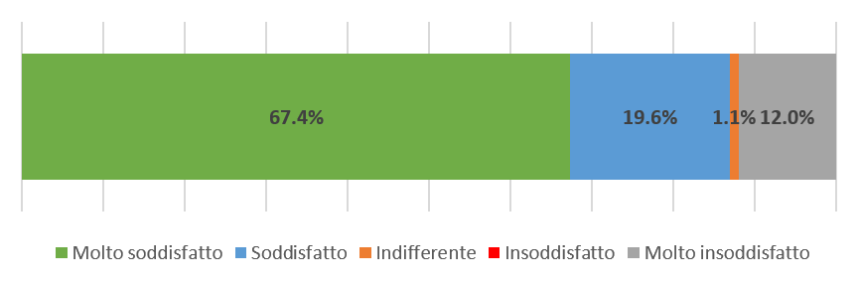
Servizio di ingresso anticipato / uscita posticipata
Ha usufruito del servizio di ingresso anticipato e/o uscita posticipata?
Quanto è soddisfatto del servizio di ingresso anticipato e uscita posticipata? (4,3/5)

Slide 18
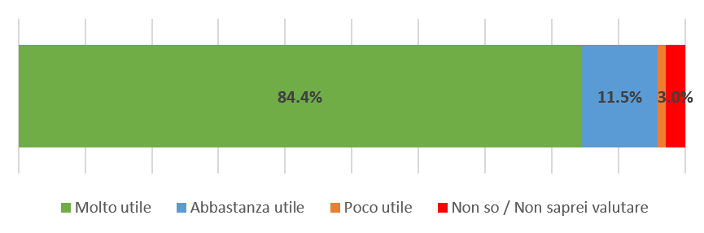
Servizio di ingresso anticipato / uscita posticipata
Quanto ritiene utile che il Comune continui a offrire questa possibilità, anche se non ne ha usufruito?
Ha usufruito del servizio di ingresso anticipato e/o uscita posticipata?

